Slide 1


Slide 2






تعيين تلميذ(ة) للإجابة
توجيهات و شرح التعليمات
عرض فيديو
المرور بين الصفوف للمساعدة و تصحيح الإنجازات
عمل في ثنائيات
نهاية الشريط، المرور إلى الشريحة الموالية.

Slide 3

تنظيم حصص الأسبوع
اليوم 4 -
اليوم1 -
نشاط اعتيادي (10)
ورشة الكتابة: الإملاء (30)
ورشة الكتابة : إنتاج كتابي - الحصة 1 (30)
نشاط اعتيادي (10)
المعجم (30)
الاستماع والتحدث (30)
اليوم 5 -
اليوم2 -
نشاط اعتيادي (10)
قراءة : استثمار النص (30)
ورشة الكتابة : إنتاج كتابي - الحصة 2 (30)
نشاط اعتيادي (10)
قراءة : التوقع والتحقق الفهم العام 30 د
قراءة : تعلم استراتيجية الفهم 30 د
اليوم 6 -
اليوم 3 -
Révision
Lecture offerte
نشاط اعتيادي (10)
قراءة : استثمار الاستراتيجية (30)
ورشة الكتابة: الصرف والتحويل (30)
نشاط اعتيادي (30)
شكل و فهم (40)

Slide 4


هيكلة حصة اليوم
تحدي الفهم
قراءة – ح4
قِصَّةُ ٱلْموناليزا (الجزء 1) : اِسْتِثْمارُ النَّصِّ.
إنتاج كتابي -2
وصف مشاعر شخص. –ح2-

Slide 5

عند نهاية الحصة
على الأقل 80% من المتعلمين سيكونون قادرين على:
الإجابة عن أسئلة استثمار النص القرائي "قِصَّةُ ٱلْموناليزا (الجزء 1) "
كتابة فقرة لوصف مشاعر شخص

Slide 6

مرحبا بكم. سننطلق في حصة اللغة العربية.
اختــتام الحــصة
إنتاج كتابي ح2
قراءة ح4
نشاط اعتيادي

Slide 7

قبل أن نبدأ حصة اليوم سأذكركم بشروط الحصول على نجمة السلوك الجيد.
في كل حصة سيفوز ثلاثة منكم بالنجمة
اختــتام الحــصة
إنتاج كتابي ح2
قراءة ح4
نشاط اعتيادي
أَثْناءَ ٱلْعَمَلِ في ثُنائِيّاتٍ أُقَدِّمٌ إِجابَتي لِزَميلي وَ أُناقِشُ إِجابَتَهُ.

Slide 8


اختــتام الحــصة
إنتاج كتابي ح2
قراءة ح4
نشاط اعتيادي
ضعوا اللوحة والكراسة في القمطر.

Slide 9
انشطة اعتيادية
تحدي الفهم

Slide 10

في حصة اليوم، ستتدربون على الإجابة بسرعة عن أسئلة للفهم على شكل اختيار من متعدد.
اختــتام الحــصة
إنتاج كتابي ح2
قراءة ح4
نشاط اعتيادي

Slide 11

خذوا ألواحكم.
اختــتام الحــصة
إنتاج كتابي ح2
قراءة ح4
نشاط اعتيادي

Slide 12
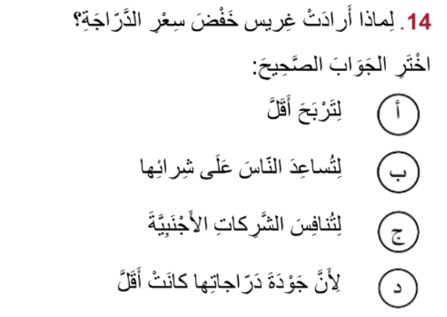
اقرؤوا السؤال جيدا . حددوا المطلوب. تذكروا كل الاختيارات المقدمة.
اختــتام الحــصة
إنتاج كتابي ح2
قراءة ح4
نشاط اعتيادي

Slide 13
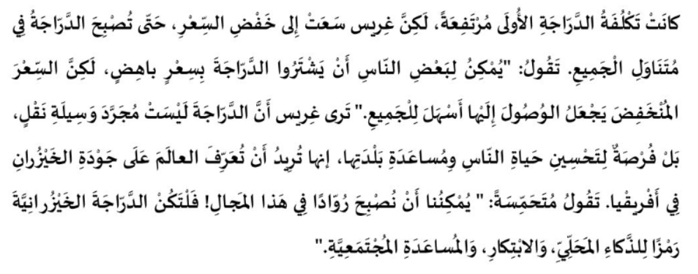
ابحثوا عن الجواب في النص . انتبهوا سيختفي النص بعد 10 ثوان.
اختــتام الحــصة
إنتاج كتابي ح2
قراءة ح4
نشاط اعتيادي

Slide 14
اكتبوا حرف الجواب الصحيح ثم ارفعوا الألواح عند سماع الاشارة.
اختــتام الحــصة
إنتاج كتابي ح2
قراءة ح4
نشاط اعتيادي

Slide 15
صححوا. من يشرح جوابه؟
اختــتام الحــصة
إنتاج كتابي ح2
قراءة ح4
نشاط اعتيادي


Slide 16
اقرؤوا السؤال جيدا . حددوا المطلوب. تذكروا ما قرأتم في النص.
اختــتام الحــصة
إنتاج كتابي ح2
قراءة ح4
نشاط اعتيادي
لِماذا تُريدُ غِريسْ أَنْ يُعَرِّفَ ٱلْعالَمُ جَوْدَةَ ٱلْخَيْزُرانِ في أَفْريقِيا؟
أ) لِتُصْبِحَ مَشْهورَةً في ٱلْعالَمِ.
ب) لِأَنَّ ٱلْخَيْزُرانَ ٱلْأَفْريقِيَّ هُوَ ٱلْوَحيدُ في ٱلْعالَمِ.
ج) لِتَبيعَ ٱلْخَيْزُرانَ إِلى دُوَلٍ أُخْرى.
د) لِتُظْهِرَ قيمَةَ ٱلْمَوادِّ ٱلْأَفْريقِيَّةِ وَتَدْعَمَ ٱلتَّنْمِيَةَ ٱلْمَحَلِّيَّةَ.

Slide 17
ابحثوا عن الجواب في النص . انتبهوا سيختفي النص بعد 10 ثوان.
اختــتام الحــصة
إنتاج كتابي ح2
قراءة ح4
نشاط اعتيادي

Slide 18
صححوا. من يشرح جوابه؟
اختــتام الحــصة
إنتاج كتابي ح2
قراءة ح4
نشاط اعتيادي
لِماذا تُريدُ غِريسْ أَنْ يُعَرِّفَ ٱلْعالَمُ جَوْدَةَ ٱلْخَيْزُرانِ في أَفْريقِيا؟
أ) لِتُصْبِحَ مَشْهورَةً في ٱلْعالَمِ.
ب) لِأَنَّ ٱلْخَيْزُرانَ ٱلْأَفْريقِيَّ هُوَ ٱلْوَحيدُ في ٱلْعالَمِ.
ج) لِتَبيعَ ٱلْخَيْزُرانَ إِلى دُوَلٍ أُخْرى.
د) لِتُظْهِرَ قيمَةَ ٱلْمَوادِّ ٱلْأَفْريقِيَّةِ وَتَدْعَمَ ٱلتَّنْمِيَةَ ٱلْمَحَلِّيَّةَ.


Slide 19
ستقرؤون النص قراءة جماعية . من يريد أن يقود القراءة؟
-يحرص الأستاذ على تتبع مشاركة الجميع في القراءة الجماعية.
اختــتام الحــصة
إنتاج كتابي ح2
قراءة ح4
نشاط اعتيادي

Slide 20
قراءة –ح4
2
قِصَّةُ ٱلْموناليزا (الجزء -1-) : اِسْتِثْمارُ النَّصِّ.

Slide 21

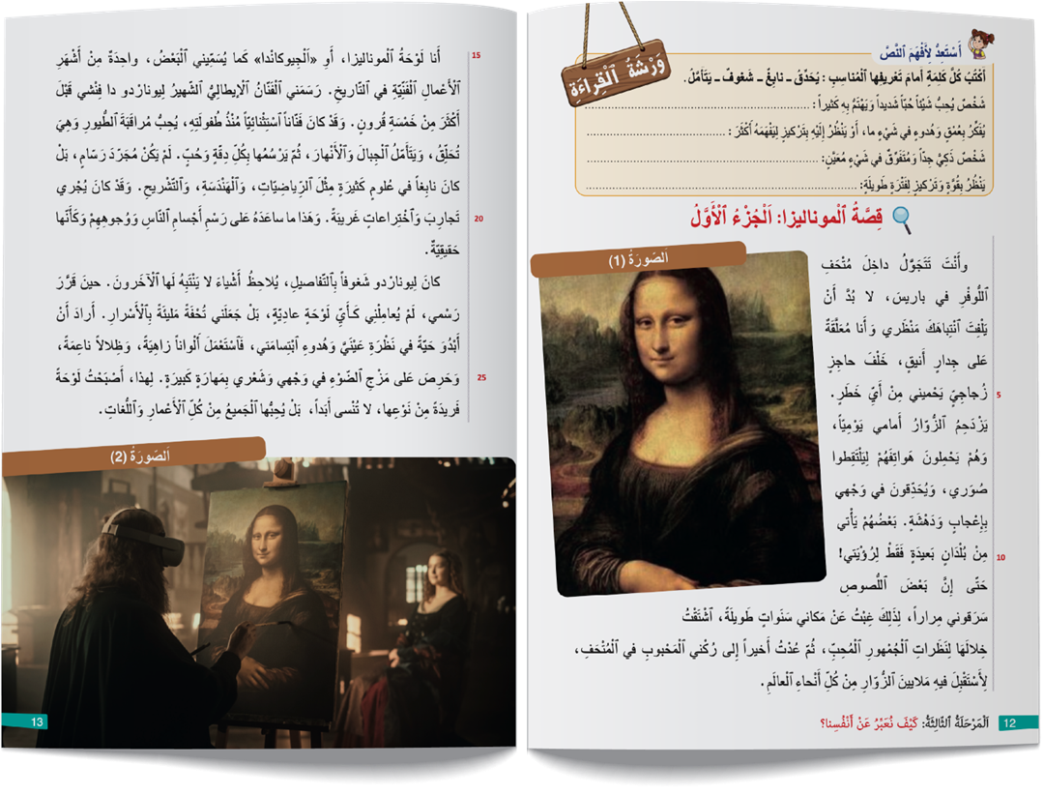
سنعمل في هذه الحصة على الإجابة عن مجموعة من الأسئلة لنعمق فهمنا للنص .
اختــتام الحــصة
إنتاج كتابي ح2
قراءة ح4
نشاط اعتيادي

Slide 22

الآن، خذوا الكراسة. من يقرأ النص قراءة جهرية سليمة، مع احترام قواعد الطلاقة؟ عند الإشارة سأختار من يواصل القراءة.
اختــتام الحــصة
إنتاج كتابي ح2
قراءة ح4
نشاط اعتيادي
Notes:
Ajouter une slide pour ka correstion de l’exercie en animation

Slide 23
الآن، خذوا الكراسة. من يقرأ النص قراءة جهرية سليمة، مع احترام قواعد الطلاقة؟ عند الإشارة سأختار من يواصل القراءة.
اختــتام الحــصة
إنتاج كتابي ح2
قراءة ح4
نشاط اعتيادي
كَيْفَ كانَتْ قِراءَةُ زَميلِكُمْ/زَميلَتِكُمْ:
لا | نَعَمْ
 |  | - هَلْ كان ٱلصَّوْتُ مَسْموعاً وَواضِحاً؟
 |  | - هل كانتِ ٱلْقِراءَةُ مُسْتَرْسَلَةً؟
 |  | - هل تَمَّ ٱحْتِرامُ قَواعِدِ ٱلْوَقْفِ؟
 |  | - هل تَمَّ ٱحْتِرامُ قَواعِدِ ٱلْوَصْلِ؟
Notes:
Ajouter une slide pour ka correstion de l’exercie en animation

Slide 24
أحسنتم، الآن اقرؤوا النص قراءة هامسة ، سأطرح عليكم بعدها مجموعة من الأسئلة
- أمامكم 5 دقائق للقراءة قبل أن نجيب عن أسئلة الاستثمار.
اختــتام الحــصة
إنتاج كتابي ح2
قراءة ح4
نشاط اعتيادي
Notes:
Ajouter une slide pour ka correstion de l’exercie en animation

Slide 25
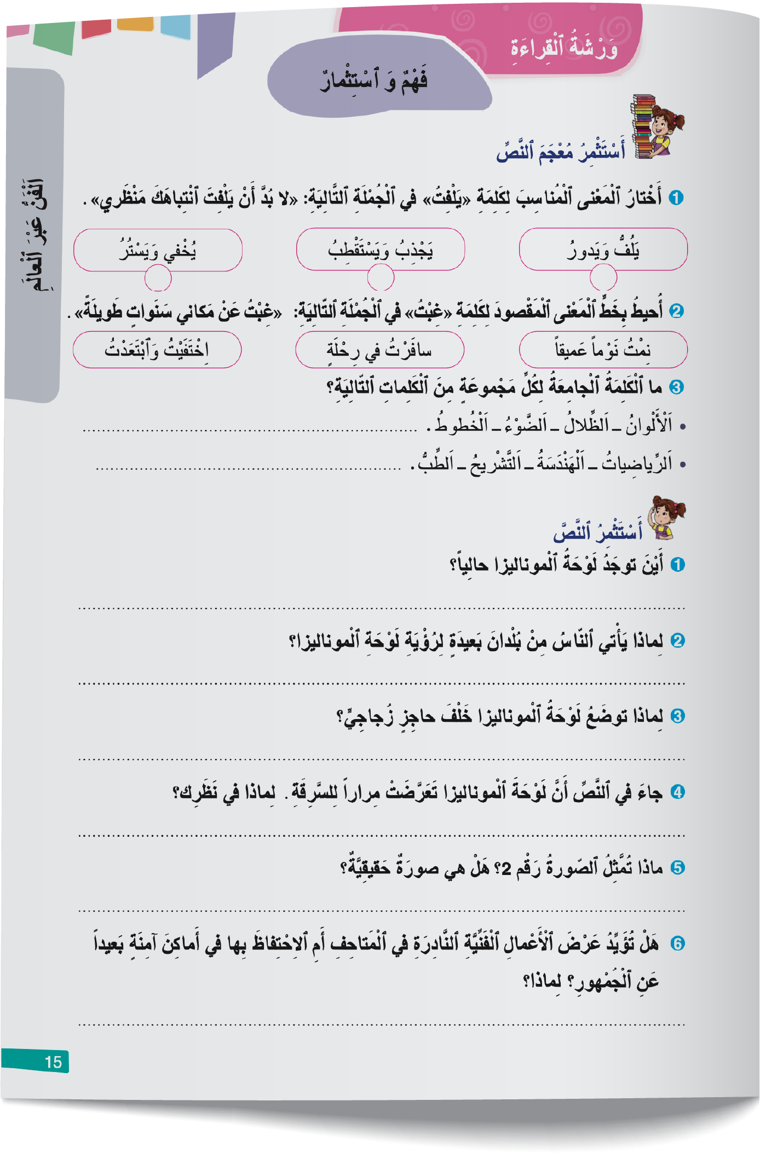
الآن بمفردكم و على كراساتكم أجيبوا عن الأسئلة التالية ص 15
اختــتام الحــصة
إنتاج كتابي ح2
قراءة ح4
نشاط اعتيادي
Notes:
Ajouter une slide pour ka correstion de l’exercie en animation

Slide 26

انتبهوا، سأقرأ لكم السؤال 1 في الصفحة 15، وعليكم الجواب بشكل فردي مع البحث عن القرائن من النص.
اختــتام الحــصة
إنتاج كتابي ح2
قراءة ح4
نشاط اعتيادي
Notes:
Ajouter une slide pour ka correstion de l’exercie en animation

Slide 27
انتبهوا لتصحيح السؤال الأول. - ما هي الجملة في النص التي تؤكد هذا الجواب ؟
-يضغط الأستاذ على زر جهاز التحكم لتظهر الإجابة.
اختــتام الحــصة
إنتاج كتابي ح2
قراءة ح4
نشاط اعتيادي
توجَدُ لَوْحَةُ ٱلْموناليزا حالِيّاً في مُتْحَفِ ٱللّوفْرِ في باريسَ، مُعَلَّقَةً عَلى جِدارٍ أَنيقٍ خَلْفَ حاجِزٍ زُجاجِيٍّ يَحْميها مِنْ أَيِّ خَطَرٍ.
Notes:
Ajouter une slide pour ka correstion de l’exercie en animation

Slide 28
انتبهوا، سأقرأ لكم السؤال 2 في الصفحة 15، وعليكم الجواب بشكل فردي مع البحث عن القرائن من النص.
اختــتام الحــصة
إنتاج كتابي ح2
قراءة ح4
نشاط اعتيادي
Notes:
Ajouter une slide pour ka correstion de l’exercie en animation

Slide 29
انتبهوا لتصحيح السؤال الأول. - ما هي الجملة في النص التي تؤكد هذا الجواب ؟
-يضغط الأستاذ على زر جهاز التحكم لتظهر الإجابة.
اختــتام الحــصة
إنتاج كتابي ح2
قراءة ح4
نشاط اعتيادي
يَأْتي ٱلنّاسُ مِنْ بُلْدانٍ بَعيدَةٍ لِرُؤْيَةِ لَوْحَةِ ٱلْموناليزا لِأَنَّها واحِدَةٌ مِنْ أَشْهَرِ ٱلْأَعْمالِ ٱلْفَنِّيَّةِ في ٱلتّاريخِ، وَلِأَنَّها لَوْحَةٌ فَريدَةٌ لا تُنْسى، رَسَمَها ٱلْفَنّانُ ٱلْعَظيمُ لِيونارْدو دا فِنْشي بِمَهارَةٍ وَإِبْداعٍ كَبيرَيْنِ.
Notes:
Ajouter une slide pour ka correstion de l’exercie en animation

Slide 30
انتبهوا، سأقرأ لكم السؤال 3 في الصفحة 15، وعليكم الجواب بشكل فردي مع البحث عن القرائن من النص.
اختــتام الحــصة
إنتاج كتابي ح2
قراءة ح4
نشاط اعتيادي
Notes:
Ajouter une slide pour ka correstion de l’exercie en animation

Slide 31
انتبهوا لتصحيح السؤال الأول. - ما هي الجملة في النص التي تؤكد هذا الجواب ؟
-يضغط الأستاذ على زر جهاز التحكم لتظهر الإجابة.
اختــتام الحــصة
إنتاج كتابي ح2
قراءة ح4
نشاط اعتيادي
توضَعُ لَوْحَةُ ٱلْموناليزا خَلْفَ حاجِزٍ زُجاجِيٍّ لِحِمايَتِها مِنْ أَيِّ خَطَرٍ، خاصَّةً أَنَّها تَعَرَّضَتْ لِلسَّرِقَةِ مِراراً في ٱلْماضي، وَلِحِمايَتِها مِنَ ٱلزُّوّارِ ٱلْكَثيرينَ ٱلَّذينَ يَزْدَحِمونَ أَمامَها يَوْمِيّاً.
Notes:
Ajouter une slide pour ka correstion de l’exercie en animation

Slide 32
انتبهوا، سأقرأ لكم السؤال 4 في الصفحة 15، وعليكم الجواب بشكل فردي مع البحث عن القرائن من النص.
اختــتام الحــصة
إنتاج كتابي ح2
قراءة ح4
نشاط اعتيادي
Notes:
Ajouter une slide pour ka correstion de l’exercie en animation

Slide 33
انتبهوا لتصحيح السؤال الأول. - ما هي الجملة في النص التي تؤكد هذا الجواب ؟
-يضغط الأستاذ على زر جهاز التحكم لتظهر الإجابة.
اختــتام الحــصة
إنتاج كتابي ح2
قراءة ح4
نشاط اعتيادي
في نَظَري، تَعَرَّضَتْ لَوْحَةُ ٱلْموناليزا لِلسَّرِقَةِ مِراراً لِأَنَّها مِنْ أَشْهَرِ ٱللَّوْحاتِ ٱلْفَنِّيَّةِ في ٱلْعالَمِ وَأَغْلاها، وَلِأَنَّها تُحْفَةٌ فَريدَةٌ لا مَثيلَ لَها رَسَمَها فَنّانٌ عَظيمٌ. لِذَلِكَ يَطْمَعُ فيها ٱللُّصوصُ لِبَيْعِها بِأَثْمانٍ باهِظَةٍ، أَوْ لِٱمْتِلاكِ هَذِهِ ٱلتُّحْفَةِ ٱلنّادِرَةِ.
Notes:
Ajouter une slide pour ka correstion de l’exercie en animation

Slide 34
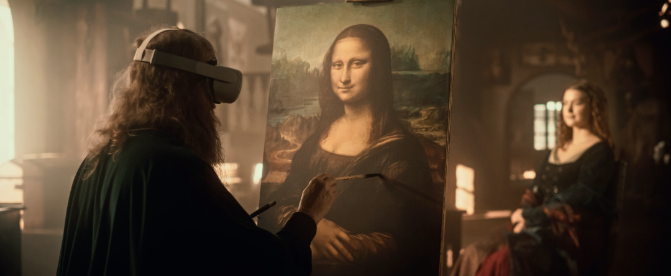
انتبهوا، سأقرأ لكم السؤال 5 في الصفحة 15، وعليكم الجواب بشكل فردي مع البحث عن القرائن من النص.
اختــتام الحــصة
إنتاج كتابي ح2
قراءة ح4
نشاط اعتيادي
Notes:
Ajouter une slide pour ka correstion de l’exercie en animation

Slide 35
انتبهوا لتصحيح السؤال الأول. - ما هي الجملة في النص التي تؤكد هذا الجواب ؟
-يضغط الأستاذ على زر جهاز التحكم لتظهر الإجابة.
اختــتام الحــصة
إنتاج كتابي ح2
قراءة ح4
نشاط اعتيادي
هَذا ٱلمَشْهَدُ هُوَ إِعادَةُ تَمْثيلٍ لِعَمَلِيَّةِ رَسْمِ ٱللَّوْحَةِ ٱلشَّهيرَةِ، رُبَّما مِنْ فيلْمٍ أَوْ عَمَلٍ فَنِّيٍّ مُعاصِرٍ.
هِيَ صورَةٌ حَقيقِيَّةٌ لِمَشْهَدٍ مُعَادِ تَمْثيلُهُ، لَكِنَّها لَيْسَتْ وَثيقَةً تاريخِيَّةً حَقيقِيَّةً لِأَنَّهُ:
لَمْ تَكُنْ هُناكَ كاميراتٌ فوتوغْرافِيَّةٌ في زَمَنِ دا فينْشي.
لا نَعْرِفُ بِدِقَّةٍ كَيْفَ كانَ يَعْمَلُ دا فينْشي أَثْناءَ رَسْمِ ٱلموناليزا.
Notes:
Ajouter une slide pour ka correstion de l’exercie en animation

Slide 36
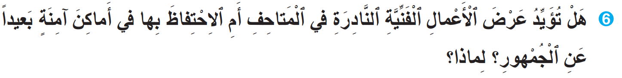
انتبهوا، سأقرأ لكم السؤال 6 في الصفحة 15، وعليكم الجواب بشكل فردي مع البحث عن القرائن من النص.
اختــتام الحــصة
إنتاج كتابي ح2
قراءة ح4
نشاط اعتيادي
Notes:
Ajouter une slide pour ka correstion de l’exercie en animation

Slide 37
انتبهوا لتصحيح السؤال الأول. - ما هي الجملة في النص التي تؤكد هذا الجواب ؟
-يضغط الأستاذ على زر جهاز التحكم لتظهر الإجابة.
اختــتام الحــصة
إنتاج كتابي ح2
قراءة ح4
نشاط اعتيادي
أُؤَيِّدُ عَرْضَ ٱلْأَعْمالِ ٱلْفَنِّيَّةِ ٱلنّادِرَةِ في ٱلْمَتاحِفِ مَعَ حِمايَتِها جَيِّداً، لِأَنَّ هَذِهِ ٱللَّوْحاتِ أُنْشِئَتْ لِكَيْ يَسْتَمْتِعَ بِها ٱلنّاسُ وَيَتَعَلَّموا مِنْها. فَإِذا أَخْفَيْناها في أَماكِنَ آمِنَةٍ بَعيداً عَنِ ٱلْجُمْهورِ، فَلَنْ يَسْتَفيدَ مِنْها أَحَدٌ، وَسَتَفْقِدُ قيمَتَها ٱلْحَقيقِيَّةَ. لَكِنْ يَجِبُ وَضْعُها خَلْفَ حَواجِزَ زُجاجِيَّةٍ قَوِيَّةٍ وَمُراقَبَتُها بِأَنْظِمَةِ أَمْنٍ حَديثَةٍ لِحِمايَتِها مِنَ ٱلسَّرِقَةِ وَٱلتَّلَفِ، حَتّى يَسْتَمْتِعَ بِها مَلايينُ ٱلزُّوّارِ بِأَمانٍ.
Notes:
Ajouter une slide pour ka correstion de l’exercie en animation

Slide 38
ما نوعية النص الذي تطرقنا له: مَعْلوماتِيُّ - أَدَبِيٌّ كَيْفَ عَرَفْتَ ذَلِكَ؟
اختــتام الحــصة
إنتاج كتابي ح2
قراءة ح4
نشاط اعتيادي
أُحَدِّدُ نَوْعَ ٱلنَّصِّ: مَعْلوماتِيُّ - أَدَبِيٌّ
Notes:
Ajouter une slide pour ka correstion de l’exercie en animation

Slide 39

انتبهوا لتصحيح السؤال الأول
- يضغط الأستاذ على زر جهاز التحكم لتظهر الإجابات تباعا.:
اختــتام الحــصة
إنتاج كتابي ح2
قراءة ح4
نشاط اعتيادي
أُحَدِّدُ نَوْعَ ٱلنَّصِّ: مَعْلوماتِيُّ - أَدَبِيٌّ
اَلنَّصُّ ٱلْقِرائِيُّ "دَرْسٌ في ٱلْحَياةِ" نَصٌّ مَعْلوماتِيٌّ لِأَنَّهُ: يُقَدِّمُ مَعْلوماتٍ مُهِمَّةٍ عَنْ لَوْحَةٍ فَنِّيَّةٍ شَهيرَةَ "اَلْموناليزا" وَ لَمْ يُقَدِّمْ قِصَّةً تَتَضَمَّنُ شَخْصِيّاتٍ تَتَحَرَّكُ في مَكانٍ وَزَمانٍ مُحَدَّدَيْنِ.
Notes:
Ajouter une slide pour ka correstion de l’exercie en animation

Slide 40
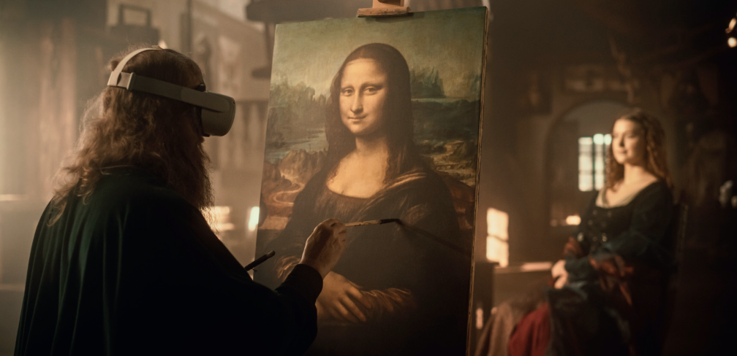
السؤال الرابع :ما الْمَقْطَعُ الَّذي أَعْجَبَكَ في النَّصِّ؟ لِماذا؟
اختــتام الحــصة
إنتاج كتابي ح2
قراءة ح4
نشاط اعتيادي
ما ٱلْمَقْطَعُ ٱلَّذي أَعْجَبَكَ في ٱلنَّصِّ؟ لِماذا؟
Notes:
Ajouter une slide pour ka correstion de l’exercie en animation

Slide 41
في رَأْيِكُمْ، ماذا سَيَحْدُثُ في ٱلْجُزْءِ ٱلثّاني مِنَ ٱلنَّصِّ؟
اختــتام الحــصة
إنتاج كتابي ح2
قراءة ح4
نشاط اعتيادي
ما هِيَ ٱلْمَعْلوماتُ ٱلْأُخْرى ٱلَّتي لَمْ يُقَدِّمْها ٱلنَّصُّ وَ تُريدُ مَعْرِفَتَها عَنِ ٱللَّوْحَةِ ٱلشَّهيرَةِ "اَلْموناليزا"؟
؟
Notes:
Ajouter une slide pour ka correstion de l’exercie en animation

Slide 42

قبل أن ننتقل للنشاط الموالي انصتوا جيدا للأنشودة التالية
-يضغط الأستاذ على زر جهاز التحكم لتظهر الأنشودة

Slide 43
إنتاج كتابي – ح2
3
كتابة فقرة لوصف مشاعر شخص.

Slide 44


ماذا تعلمنا في الحصة الماضية؟
اختــتام الحــصة
إنتاج كتابي ح2
قراءة ح4
نشاط اعتيادي

Slide 45
من يذكرنا بخوات وصف المظهر الخارجي لشخص؟
اختــتام الحــصة
إنتاج كتابي ح2
قراءة ح4
نشاط اعتيادي
وَصْفُ ٱلْمَظْهَرِ ٱلْخارِجِيِّ لِشَخْصٍ

Slide 46

أحسنتم من يقرأ؟
اختــتام الحــصة
إنتاج كتابي ح2
قراءة ح4
نشاط اعتيادي

Slide 47
سنواصل تدربا في هذه الحصة على وصف مشاعر شخص. تابعوا الفديو
اختــتام الحــصة
إنتاج كتابي ح2
قراءة ح4
نشاط اعتيادي
وَصْفُ مَشاعِرِ شَخْصٍ

Slide 48
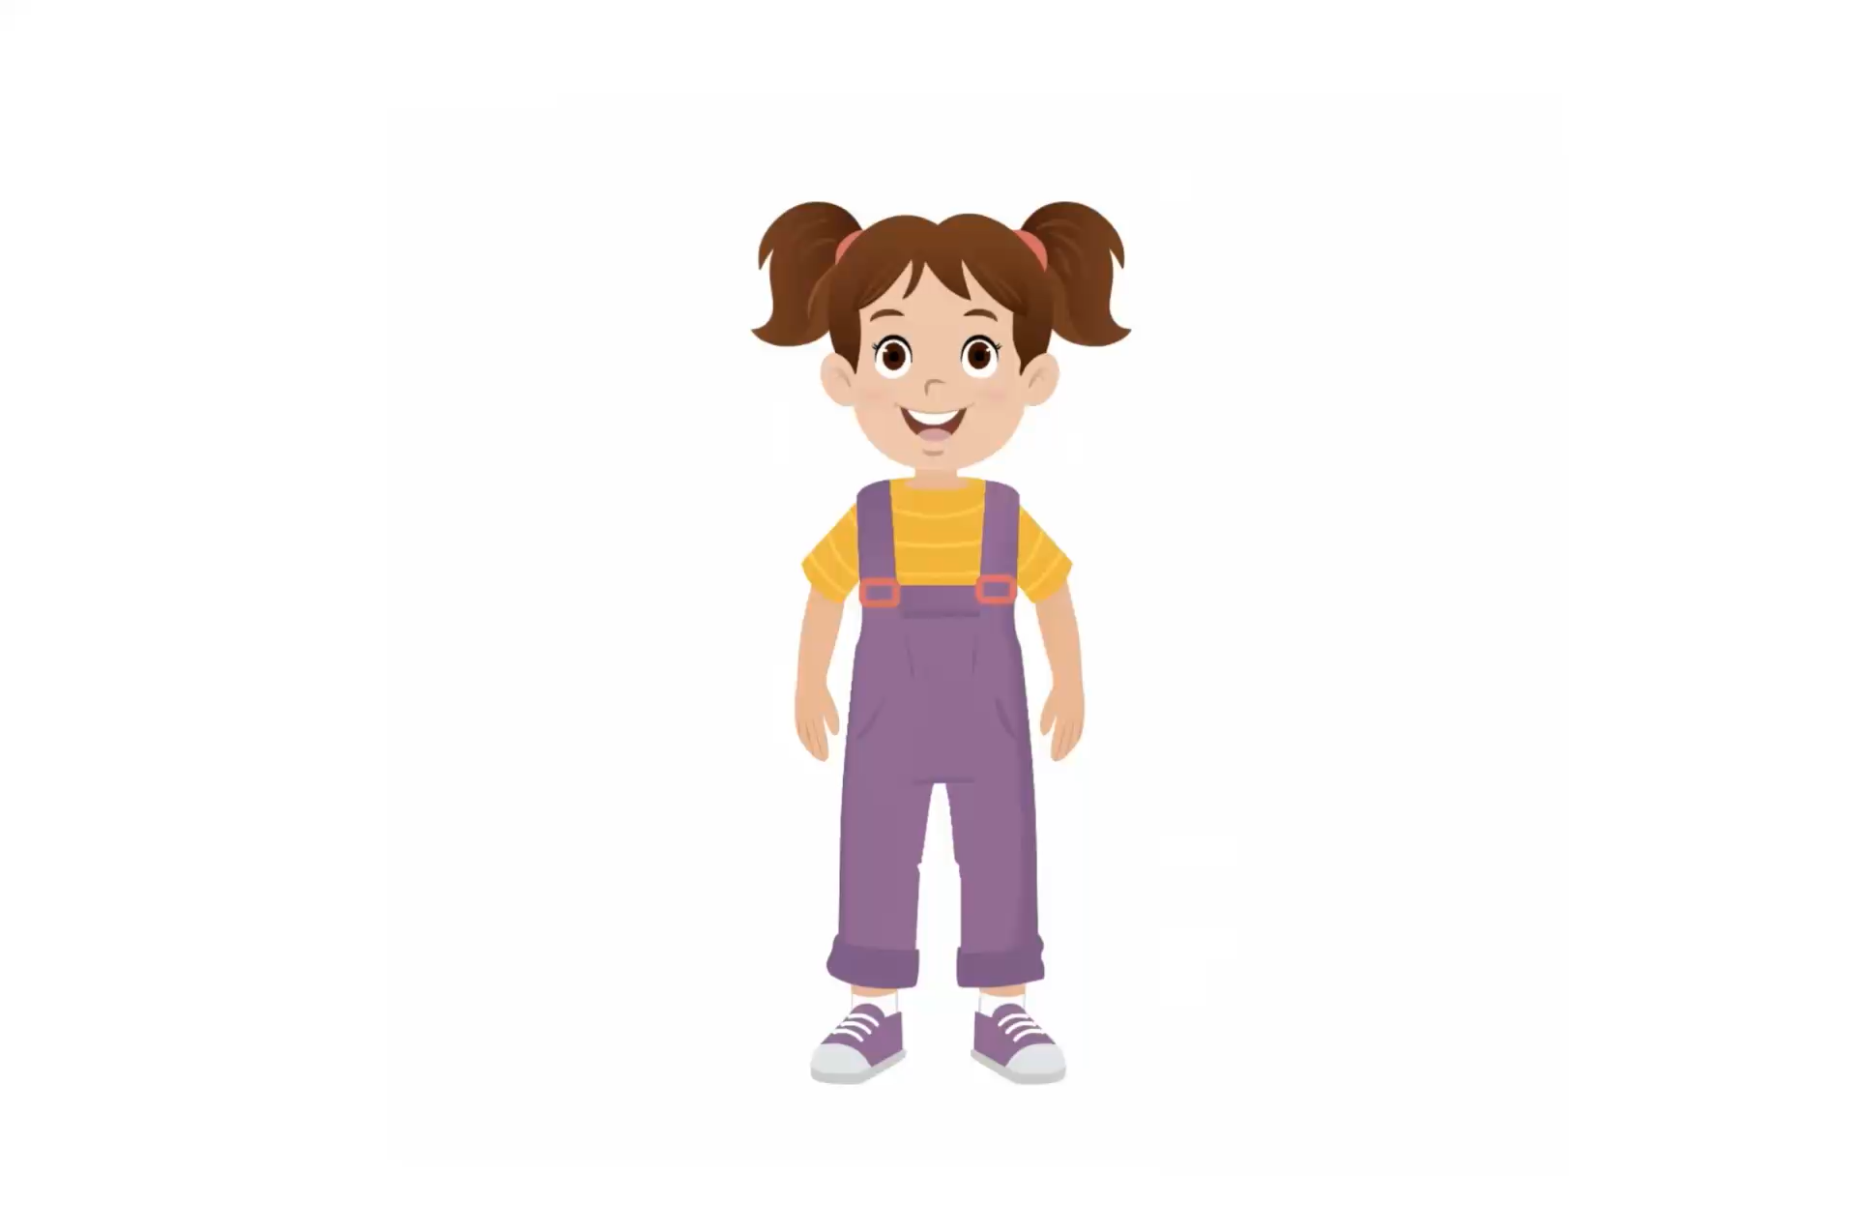
عرض فديو وصف مشاعر شخص
اختــتام الحــصة
إنتاج كتابي ح2
قراءة ح4
نشاط اعتيادي

Slide 49
من يذكرنا بخوات وصف مشاعر شخص؟
اختــتام الحــصة
إنتاج كتابي ح2
قراءة ح4
نشاط اعتيادي
وَصْفُ مَشاعِرِ شَخْصٍ

Slide 50
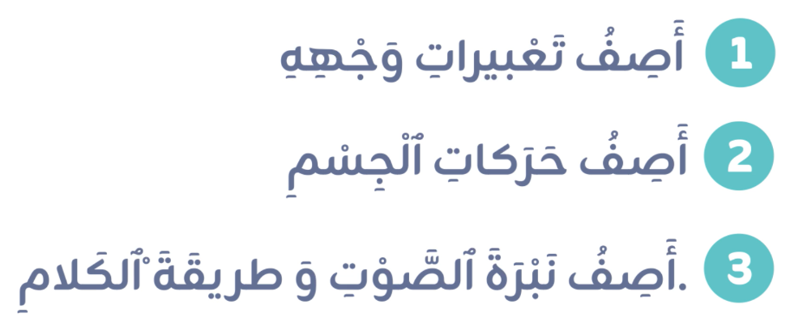
أحسنتم من يقرأ؟
اختــتام الحــصة
إنتاج كتابي ح2
قراءة ح4
نشاط اعتيادي

Slide 51
خذوا ألواحكم و اكتبوا الصفة الدخيلة من بين الصفات التالية المناسبة للتعبير عن شعور السعادة:
اختــتام الحــصة
إنتاج كتابي ح2
قراءة ح4
نشاط اعتيادي
يَبْتَسِمُ
وَجْهٌ مُشْرِقق
حَزينٌ
مَسْرورٌ
اَلسَّعادَةُ
مُبْتَهِجٌ
خائِفٌ
كَبيرٌ
فَرْحانُ

Slide 52
ارفعوا ألواحكم، تأكدوا من إجابتكم
اختــتام الحــصة
إنتاج كتابي ح2
قراءة ح4
نشاط اعتيادي
حَزينٌ
اَلسَّعادَةُ
خائِفٌ
كَبيرٌ

Slide 53
خذوا ألواحكم و اكتبوا الصفة الدخيلة من بين الصفات التالية المناسبة للتعبير عن شعور الحزن:
اختــتام الحــصة
إنتاج كتابي ح2
قراءة ح4
نشاط اعتيادي
مُتَحَمِّسٌ
صامِتٌ
عابِسٌ
كَئيبٌ
اَلْحُزْنُ
يَتَنَهَّدُ
مُتَضايِقٌ
نَشيطٌ
يَبْكي

Slide 54
ارفعوا ألواحكم، تأكدوا من إجابتكم
اختــتام الحــصة
إنتاج كتابي ح2
قراءة ح4
نشاط اعتيادي
مُتَحَمِّسٌ
اَلْحُزْنُ
نَشيطٌ

Slide 55
خذوا ألواحكم و اكتبوا الصفة الدخيلة من بين الصفات التالية المناسبة للتعبير عن شعور الغضب:
اختــتام الحــصة
إنتاج كتابي ح2
قراءة ح4
نشاط اعتيادي
يَشُدُّ قَبْضَتَهُ
يُعاتِبُ
يَصْرُخُ
صَوْتُهُ عالٍ
اَلْغَضَبُ
يَبْتَسِمُ
عابِسٌ
سَعيدٌ
اِحْمَرَّ وَجْهُهُ

Slide 56
ارفعوا ألواحكم، تأكدوا من إجابتكم
اختــتام الحــصة
إنتاج كتابي ح2
قراءة ح4
نشاط اعتيادي
اَلْغَضَبُ
يَبْتَسِمُ
سَعيدٌ

Slide 57
خذوا ألواحكم و اكتبوا الصفة الدخيلة من بين الصفات التالية المناسبة للتعبير عن شعور الخوف:
اختــتام الحــصة
إنتاج كتابي ح2
قراءة ح4
نشاط اعتيادي
مُبْتَهِجٌ
شاحِبٌ
يَرْتَجِفُ
يَرْتَعِشُ
اَلْخَوْفُ
مَرْعوبٌ
صَوْتُهُ يَرْتَجِفُ
يَخْتَبِئُ
يَضْحَكُ

Slide 58
ارفعوا ألواحكم، تأكدوا من إجابتكم
اختــتام الحــصة
إنتاج كتابي ح2
قراءة ح4
نشاط اعتيادي
مُبْتَهِجٌ
اَلْخَوْفُ
يَضْحَكُ

Slide 59
خذوا ألواحكم و اكتبوا الصفة الدخيلة من بين الصفات التالية المناسبة للتعبير عن شعور الحماس:
اختــتام الحــصة
إنتاج كتابي ح2
قراءة ح4
نشاط اعتيادي
مُتَحَمِّسٌ
خائِفٌ
نَشيطٌ
يَتَرَقَّبُ
اَلْحَماسُ
يَتَطَلَّعُ
سَريعٌ
يَشُدُّ قَبْضَتَهُ
مُتَلَهِّفٌ

Slide 60
ارفعوا ألواحكم، تأكدوا من إجابتكم
اختــتام الحــصة
إنتاج كتابي ح2
قراءة ح4
نشاط اعتيادي
خائِفٌ
اَلْحَماسُ
سَريعٌ

Slide 61
خذوا ألواحكم و اكتبوا الصفة الدخيلة من بين الصفات التالية المناسبة للتعبير عن شعور الارتباك:
اختــتام الحــصة
إنتاج كتابي ح2
قراءة ح4
نشاط اعتيادي
يَحُكُّ رَأْسَهُ
مُحْتارٌ
مُتَرَدِّدٌ
أَنيقٌ
اَلاِرْتِباكُ
مُرْتَبِكٌ
غاضِبٌ
شارِدُ الذِّهْنِ
يَتَلَعْثَمُ

Slide 62
ارفعوا ألواحكم، تأكدوا من إجابتكم
اختــتام الحــصة
إنتاج كتابي ح2
قراءة ح4
نشاط اعتيادي
أَنيقٌ
اَلاِرْتِباكُ
غاضِبٌ

Slide 63
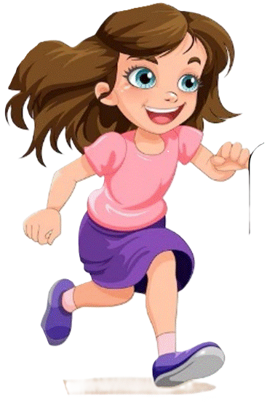
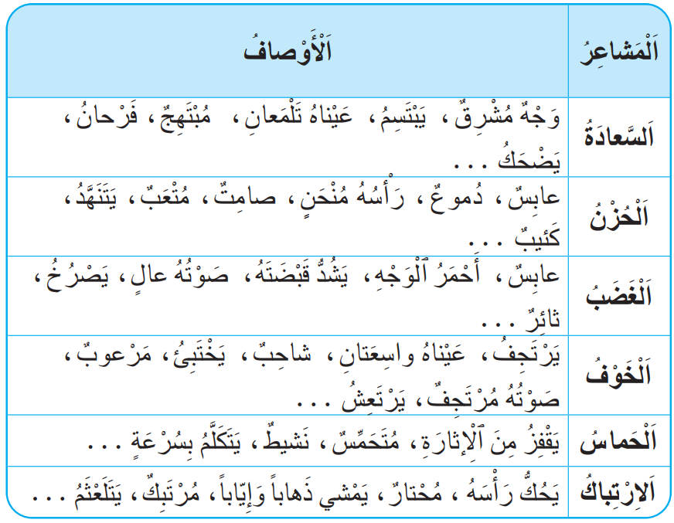
استعينوا بالجدول التالي لوصف مشاعر هذه الفتاة.
اختــتام الحــصة
إنتاج كتابي ح2
قراءة ح4
نشاط اعتيادي

Slide 64
من يتقاسم معنا الفقرة التي أنتجها لوصف هذه الفتاة؟
اختــتام الحــصة
إنتاج كتابي ح2
قراءة ح4
نشاط اعتيادي

Slide 65
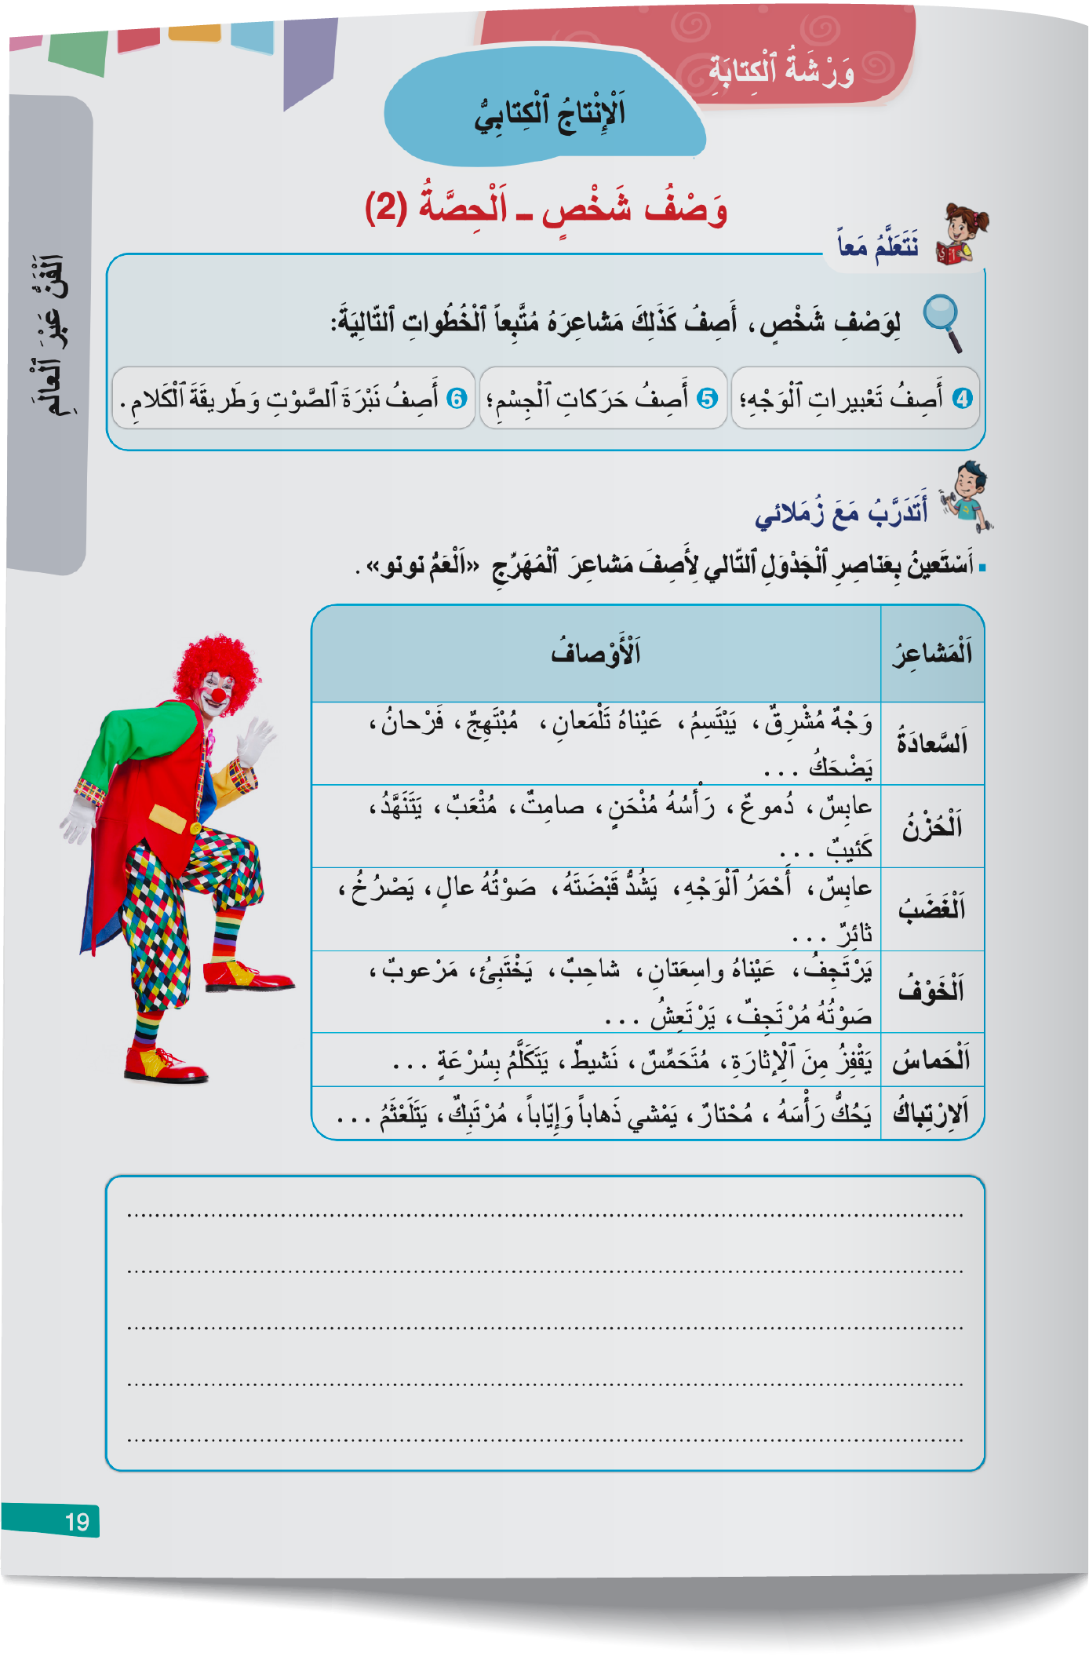
في ثنائيات ،خذوا كراساتكم على الصفحة رقم 19 و أنجزوا التمرين التالي
اختــتام الحــصة
إنتاج كتابي ح2
قراءة ح4
نشاط اعتيادي

Slide 66
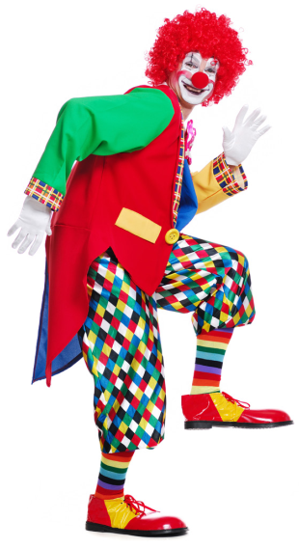
أستعين بعناصر الجدول التالي لأصف مشاعر المهرج "العم نونو"
اختــتام الحــصة
إنتاج كتابي ح2
قراءة ح4
نشاط اعتيادي

Slide 67
انتبهوا للتصحيح: نتبع خطوات الوصف التي تدربنا عليها.
اختــتام الحــصة
إنتاج كتابي ح2
قراءة ح4
نشاط اعتيادي
يَقِفُ "ٱلْعَمُّ نونو" أَمامَنا وَٱبْتِسامَتُهُ ٱلْعَريضَةُ تَمْلَأُ وَجْهَهُ، وَخَدّاهُ ٱلْمُلَوَّنانِ يَلْمَعانِ مِنْ شِدَّةِ ٱلْفَرَحِ. عَيْناهُ تَبْرُقانِ كَأَنَّهُما نَجْمَتانِ صَغيرَتانِ مُتَأَلِّقَتانِ. يُحَرِّكُ يَدَيْهِ بِسُرْعَةٍ في ٱلْهَواءِ وَيُصَفِّقُ بِحَماسٍ، ثُمَّ يَقْفِزُ عالِياً وَيَدورُ حَوْلَ نَفْسِهِ قَبْلَ أَنْ يَصْرُخُ بِصَوْتٍ عالٍ مَرِحٍ: "واااااو! يا لَها مِنْ سَعادَةٍ! هَيّا هَيّا يا أَحْبابي!" كَلِماتُهُ تَخْرُجُ مُتَدَفِّقَةً مِثْلَ ٱلنَّهْرِ ٱلْجاري، مَليئَةً بِٱلْحَيَوِيَّةِ وَٱلنَّشاطِ.

Slide 68
اختــتام الحــصة
ماذا تعلمتم اليوم؟

Slide 69
ماذا تعلمتم اليوم؟
اختــتام الحــصة
إنتاج كتابي ح2
قراءة ح4
نشاط اعتيادي
في هَذِهِ ٱلْحِصَّةِ
تَدَرَّبْتُ عَلى مَهارَةِ كِتابَةِ فَقْرَةٍ لِوَصْفِ مَشاعِرِ شَخْصٍ.
أَجَبْتُ عَنْ أَسْئِلَةِ ٱسْتِثْمارِ ٱلنَّصِّ ٱلْقِرائِيِّ "قِصَّةُ ٱلْموناليزا (الجزء 1)- "

Slide 70


Slide 71
بناء على إنجازات المتعلمين خلال الممارسة المستقلة
ما تقديرك لنسبة التحكم في هدف الدرس؟
تسجل النسبة على صفحة اليوم من مذكرة الأستاذ.

